Slide 1





Local Market
ALEJANDRO MERINO, SERGIO VILLAR, ROBERTO MARTINEZ, VICTOR GIMENEZ, VICTOR CARLES, y JAUME CASTELLÓ.

Slide 2

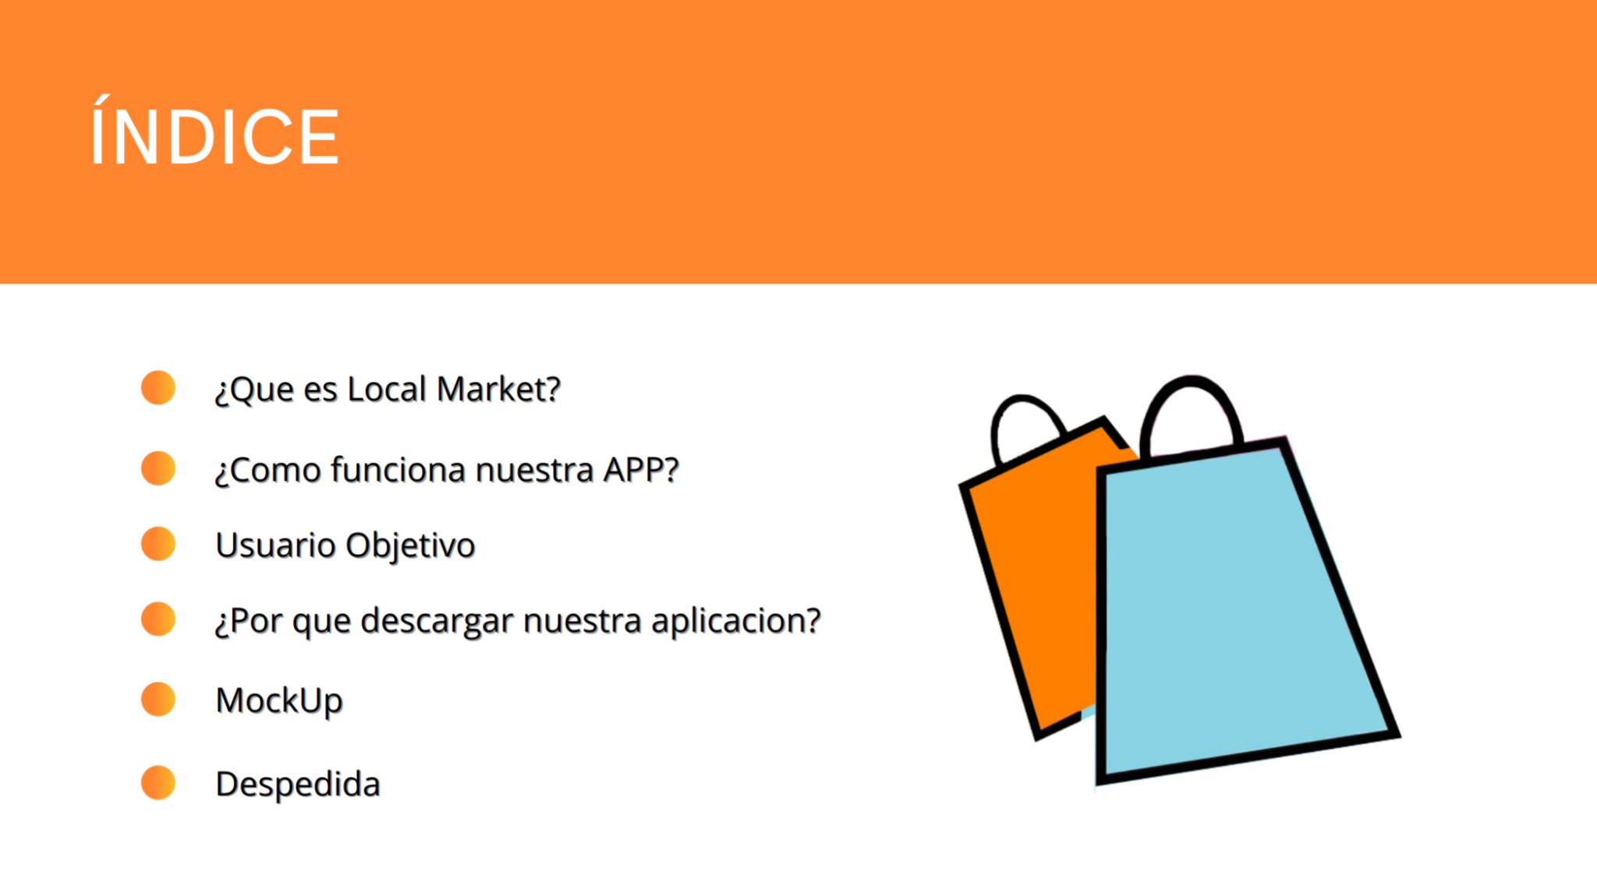

Slide 3

¿Qué és Local Market?
Es una plataforma digital que permite a los pequeños comercios darse a conocer con el fin de potenciar las empresas locales y promover la venta sostenible y de calidad.

Slide 4
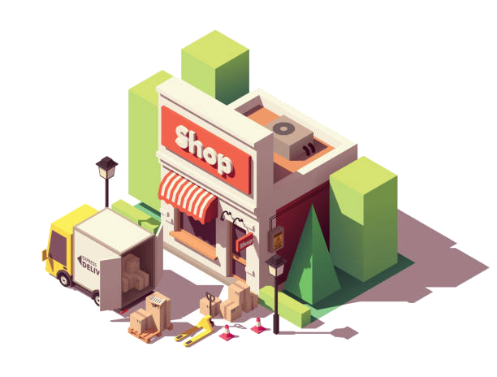

¿Cómo funciona?
Los negocios locales añaden sus perfiles a la aplicación, así como sus productos y servicios.
El usuario busca entre los comercios locales de una localidad o zona en concreto.

Slide 5



Notes:
carlos

Slide 6
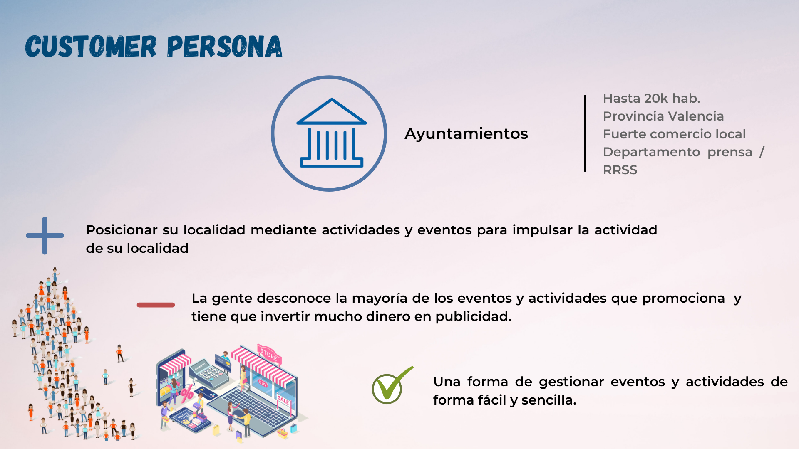



Slide 7
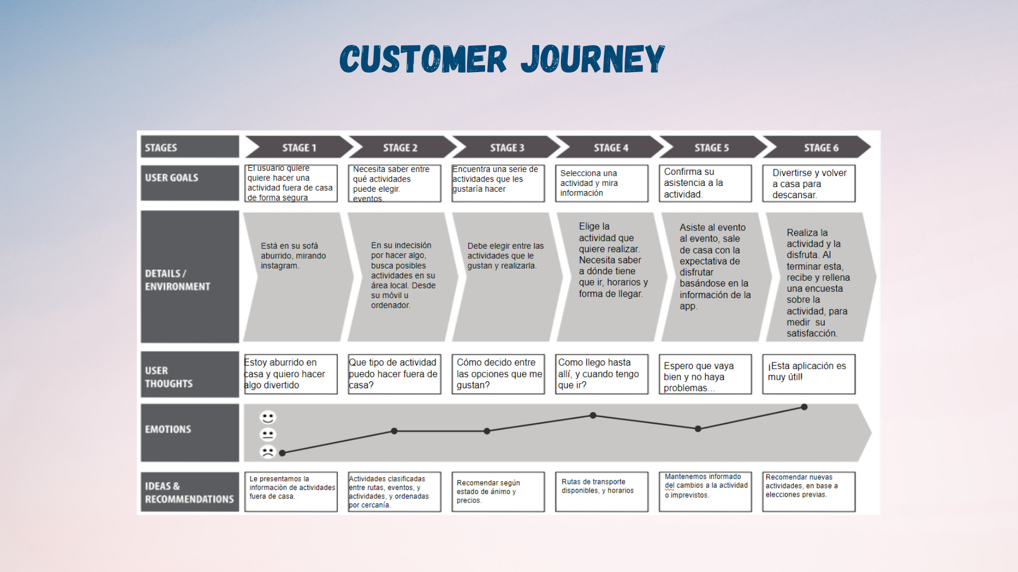
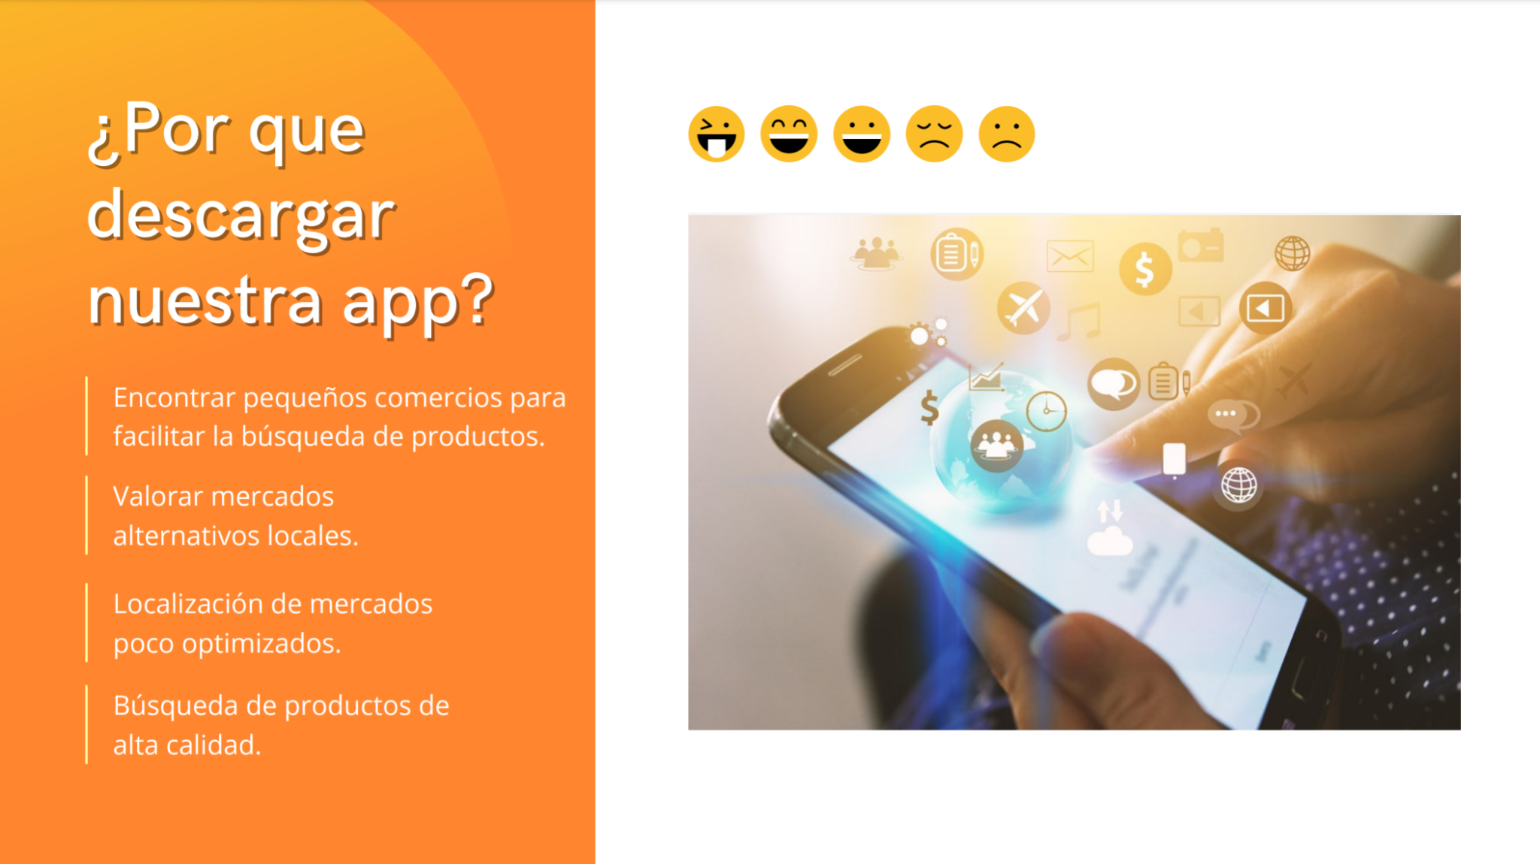

Slide 8
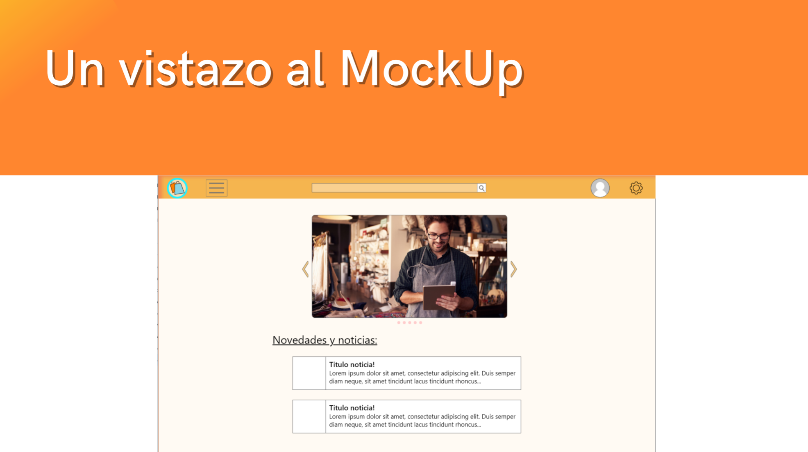

Slide 9
